Slide 1
מסיבת עיתונאים
29.8.21

Slide 2
מס' מאומתים יומי (ממוצע שבועי נע)
8,670

Slide 3
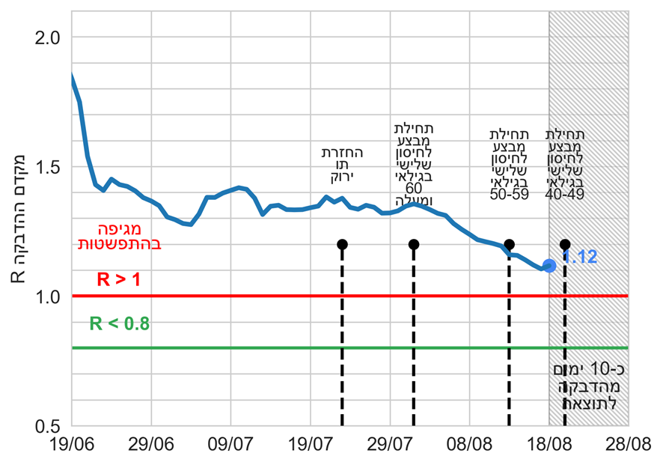
מקדם ההדבקה (R)

Slide 4
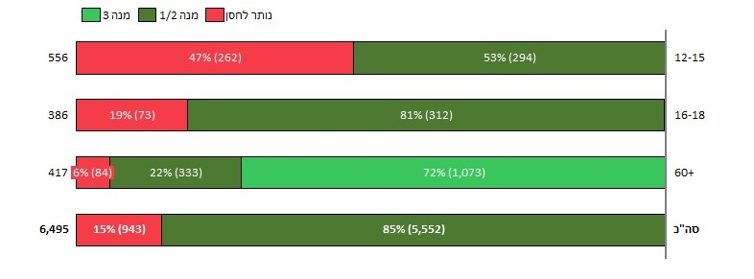
מבצע החיסון הלאומי – תמונת מצב
גילאי בית ספר
גילאי 60+ שלוש מנות
תמונה ארצית
שתי מנות

Slide 5




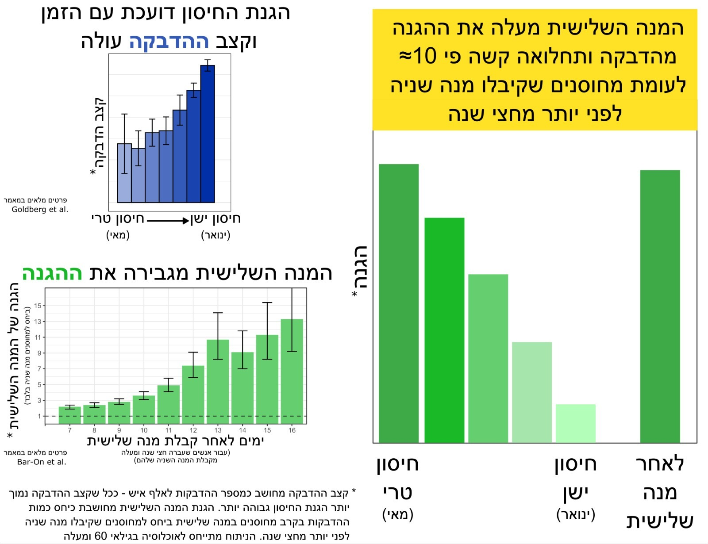
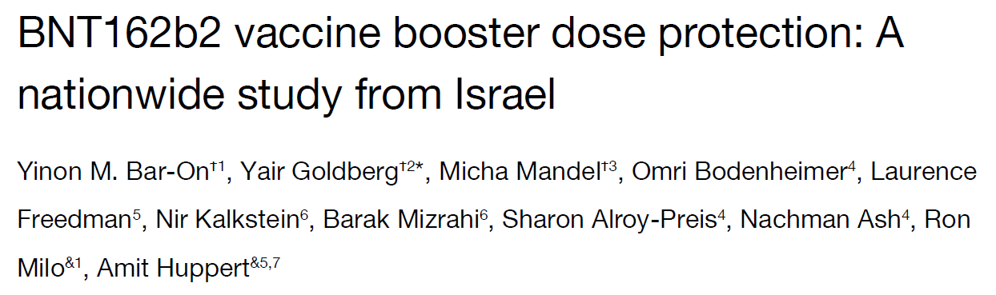
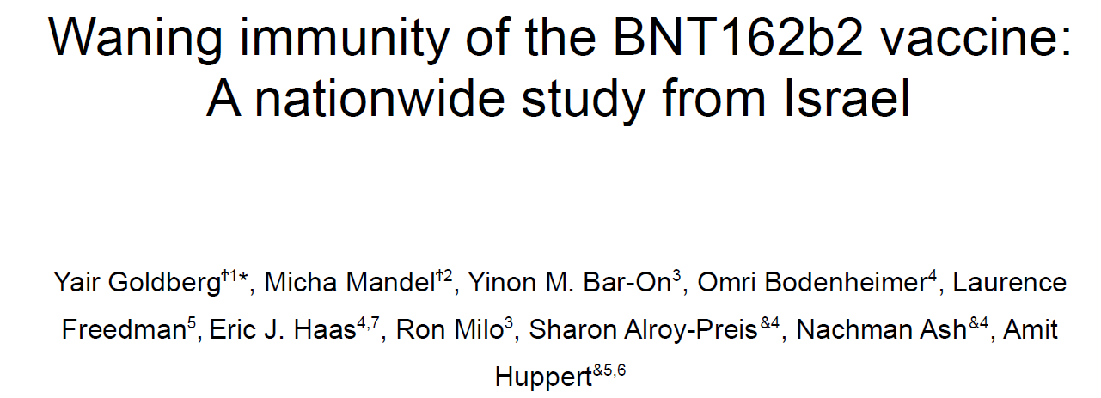
מועילות החיסון

Slide 6
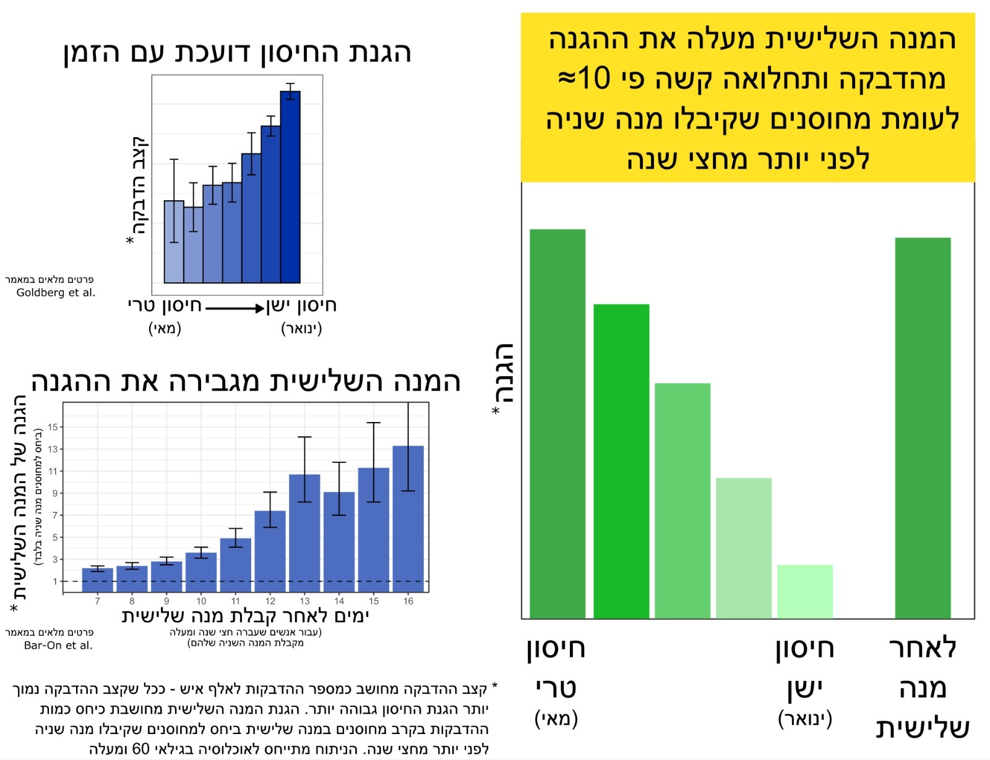
מועילות החיסון

Slide 7
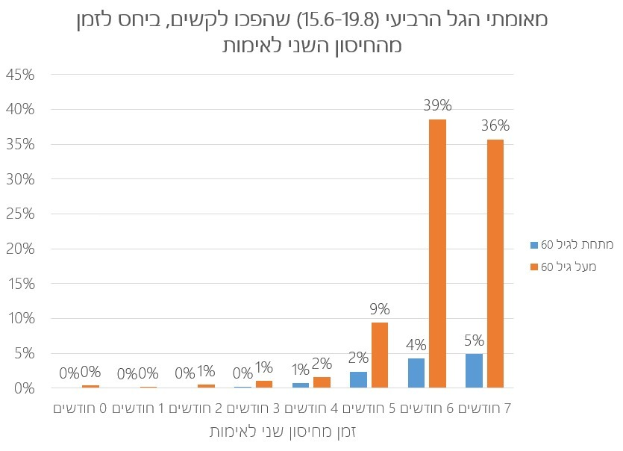
הסיכון לתחלואה קשה ככל שמתרחקים מהחיסון
מכנה – כלל החולים הקשים

Slide 8
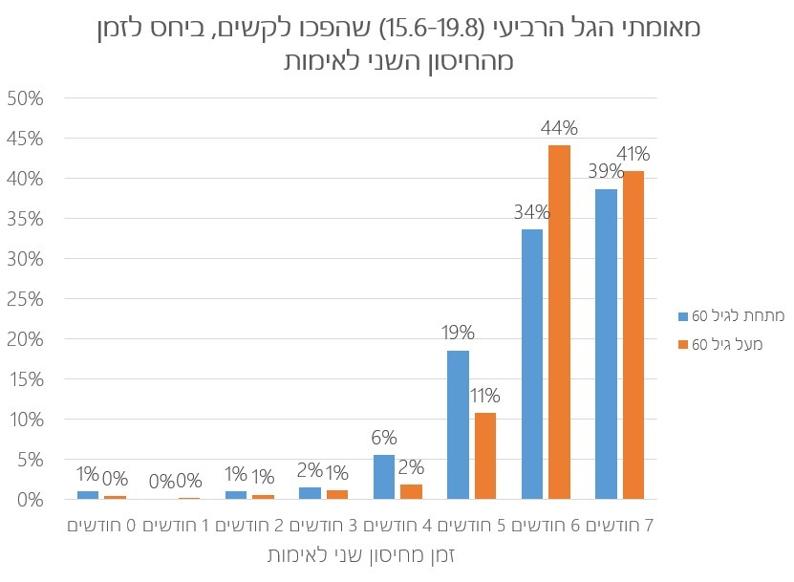
הסיכון לתחלואה קשה ככל שמתרחקים מהחיסון
מתוך כלל החולים הקשים באותה קבוצת גיל

Slide 9
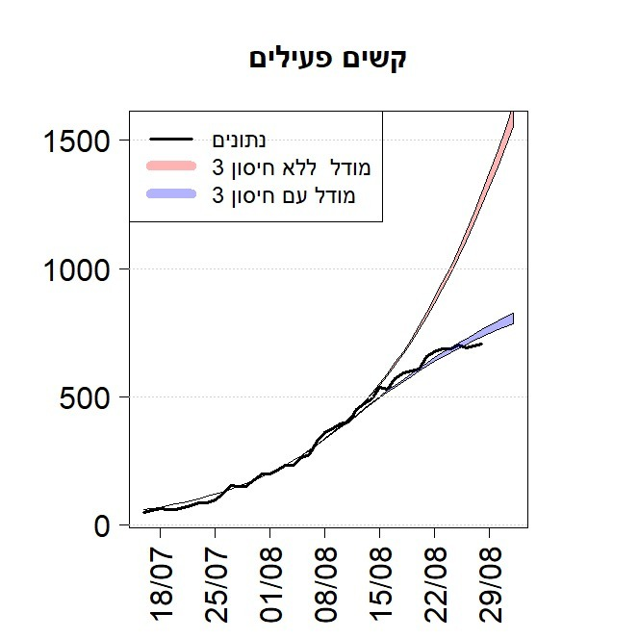
השפעת חיסון מנה 3 על תחלואה קשה

Slide 10
דיווחים על תופעות לוואי כלליות בסמיכות לחיסון
לא נצפו תופעות לוואי חריגות/ חדשות במנה השלישית
1st dose – 5,911,202 vaccinees
2nd dose – 5,450,041 vaccinees
3rd dose – 1,576,346 vaccinees

Slide 11
מי חולה כאשר חוזרים מחו"ל:
משמעות:
מחוסנים עם חיסון בתוקף:
  2 חיסונים מתחת לחצי שנה
  חיסון שלישי
לא יידרשו לבידוד מלא בחזרה ממדינות כתומות

Slide 12
הגדרת מחוסן/ מחלים מעודכנת
מי שקיבל 2 מנות חיסון ולא עברו 6 חודשים ממנת חיסון 2
מי שקיבל 3 מנות חיסון – שבוע לאחר מנת החיסון השלישית
מחלים בתקופה של חצי שנה ראשונה לאחר החלמה
מחלים שקיבל לפחות מנת חיסון אחת

Slide 13
תו ירוק ומצב ההתחסנות:
מחוסן = 2 מנות עד חצי שנה ואז שלוש מנות
חידוש תו ירוק (לאחר מנה שלישית)
קבלת תו ירוק בעקבות 2 מנות חיסון
0
1
2
3
4
5
6
12
חיסון
1
חיסון
2
חיסון
דחף (3)
חודשים
הגדרת מחוסן מעודכנת תכנס לתוקף מ- 1.10.21

Slide 14
לסיכום
מהיום (29.8.21): אפשרות לקבל חיסון 3 מעל גיל 12 למי שחלפו מעל 5 חודשים מהחיסון השני
מיום 3.9.21: מחוסנים עם חיסון בתוקף יידרשו לבידוד רק עד קבלת תוצאה שלילית מנתב"ג ממדינות כתומות
  מחוסן מנה שלישית – שבוע לאחר מנת החיסון
  מחוסן 2 מנות פחות מ- 6 חודשים ממנת החיסון השניה
מיום 1.10.21 - זכאות לתו ירוק לפי הגדרת מחוסן מעודכנת

Slide 15

כל הכלים למלחמה בקורונה

